Slide 1
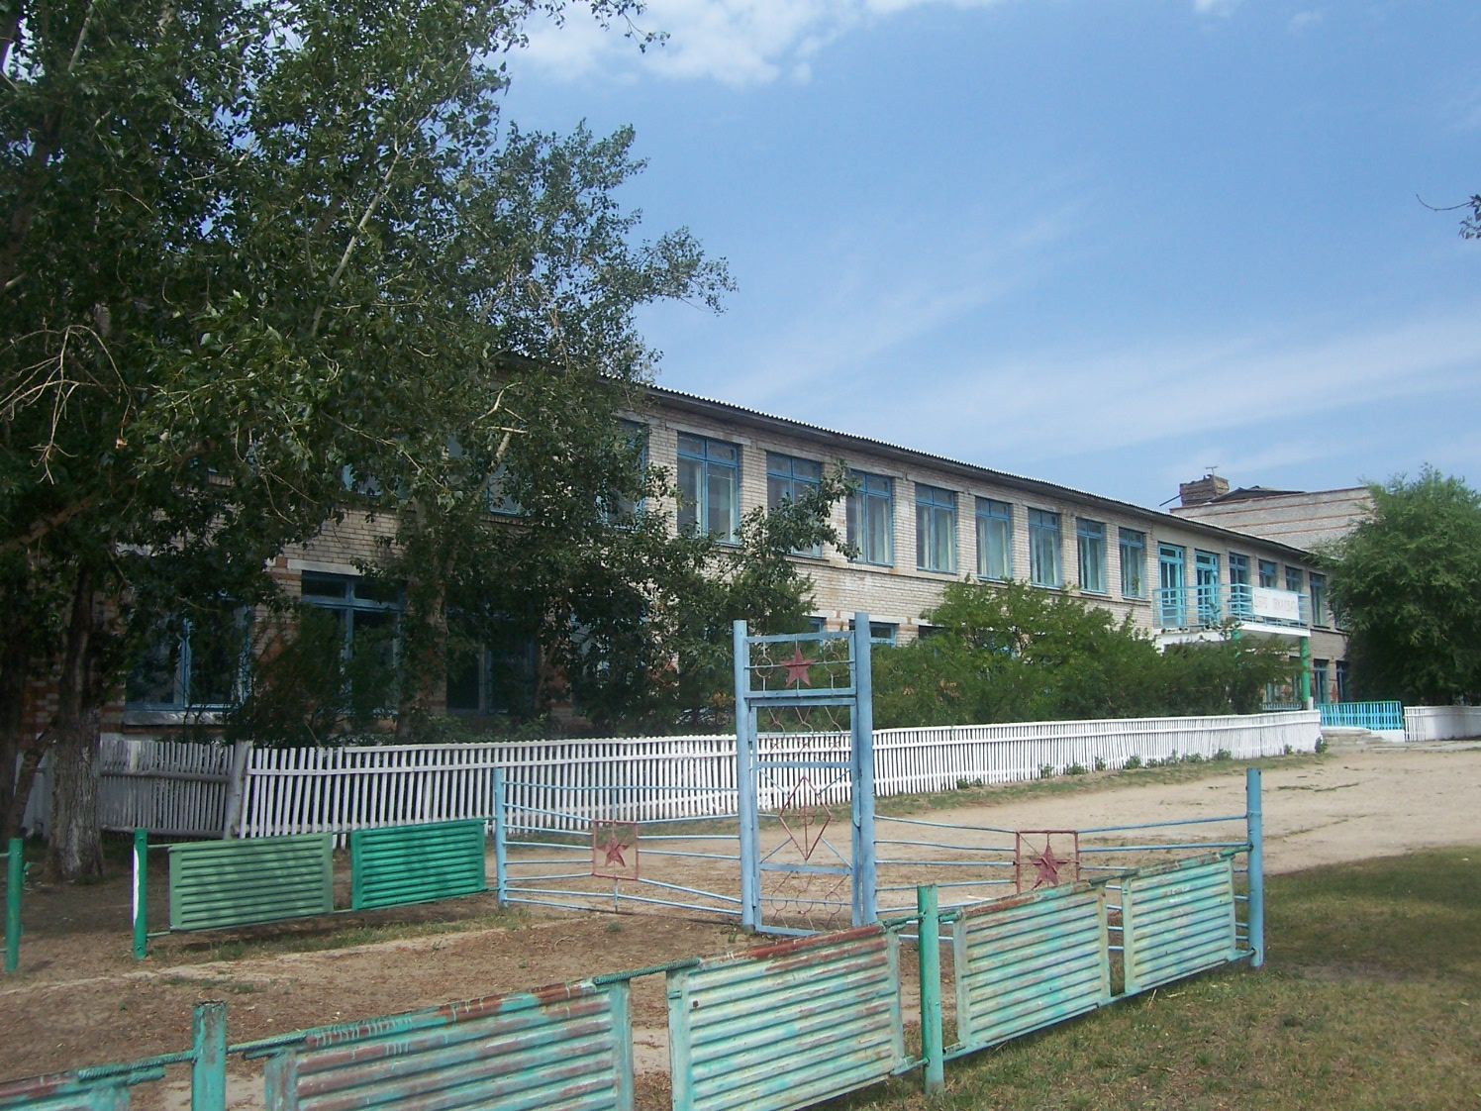
Министерство образования и науки Республики Бурятия
МБОУ "Усть-Киранская СОШ-И"

Slide 2
«Если человек не любит хотя бы изредка смотреть на старые фотографии своих родителей, если он не любит старые улицы, пусть даже и плохонькие, - значит, у него нет любви к своему городу, селу. Если человек равнодушен к памятникам истории своей страны, - он, как правило, равнодушен к своей стране». Д.С.Лихачев
Использование Национального Регионального компонента в организации воспитательной работы

Slide 3
В настоящее время национально-региональный компонент стал очень острой и актуальной темой в образовании. В век высоких технологий теряется нить, которая связывает нас с прошлым, настоящим и будущим.
Современный человек должен восстановить и сохранить ту хрупкую нить, что и предполагает национально-региональный компонент.. В новых стандартах: Духовно-нравственное воспитание– педагогически организованный процесс усвоения и принятия обучающимся базовых национальных ценностей, освоение системы общечеловеческих ценностей и культурных, духовных и нравственных ценностей многонационального народа Российской Федерации.
Духовно-нравственное развитие– осуществляемое в процессе социализации последовательное расширение и укрепление ценностно-смысловой сферы личности, формирование способности человека оценивать и сознательно выстраивать на основе традиционных моральных норм и нравственных идеалов отношения к себе, другим людям, обществу, государству, Отечеству, миру в целом. Общей целью является воспитание, социально-педагогическая поддержка становления и развития высоконравственного, ответственного, творческого, инициативного, компетентного гражданина России.

Slide 4
К числу определяющих принципов, которые одновременно являются важными условиями реализации цели и задач регионального компонента, относится признание высокой социальной значимости патриотизма, необходимости создания реальных возможностей и осуществления целенаправленных усилий для его развития у детей.

Slide 5
Изучение регионального компонента в ознакомлении детей с историей родного края включает:
воспитание у ребенка любви и привязанности к своей семье, дому, улице, селу;
формирование бережного отношения к природе и всему живому;
воспитание уважения к труду;
развитие интереса к национальным традициям и промыслам;
формирование элементарных знаний о правах человека;
знакомство детей с символами государства (герб, флаг, гимн);
развитие чувства ответственности и гордости за достижения страны;
формирование толерантности, чувства уважения к другим народам, их традициям.

Slide 6
Работая над материалом национально – регионального компонента и используя его на уроках, важно придерживаться определённых принципов:
Систематичность
Доступность
Наглядность
Разнообразность материала
Связь материала в учебной и воспитательной работе.
Важно, чтобы не только на уроках но и в воспитательной работе широко использовалась наглядность – это могут быть иллюстрации, фотографии, презентации, слайд - фильмы.
В текущем учебном году основным направлением в работе над данной темой послужило реализация проекта во время летнего периода.

Slide 7
Проект: «МОЙ РОДНОЙ КРАЙ»
Цель проекта:
Приобщение детей к культурному наследию, духовным ценностям народов.
Задачи проекта:
Формировать у подрастающего поколения чувства национальной гордости за родной язык и культуру.
Углублять знаний об истории, традициях и культуре народов.
Развивать у детей творческую познавательную активность, любознательность, стремление к самостоятельному познанию и размышлению, умение делиться с окружающими людьми приобретенным опытом.
Интеграция образовательных областей: Познание. Художественное творчество. Коммуникация. Чтение художественной литературы. Музыка. Социализация.
Продолжительность проекта: краткосрочный.
Участники проекта: дети лагеря дневного пребывания и лагеря труда и отдыха, воспитатели, родители.

Slide 8
Актуальность проекта:
Существенные изменения, происходящие в нашей стране за последние годы, новые проблемы, связанные с воспитанием у детей нравственных качеств и патриотических чувств, обусловили переосмысление сущности патриотического воспитания, его места и роли в общественной жизни. Отторжение подрастающего поколения от культуры, от общественно- исторического опыта поколений – одна из серьезных проблем нашего времени. В современном обществе патриотическое воспитание приобретает особое значение, возникает необходимость осуществления его на качественно новом уровне. Согласно общепринятому мнению, процесс воспитания, в том числе и патриотического, необходимо начинать в раннем возрасте. В этот период происходит формирование духовно- нравственной основы ребенка, его эмоций, чувств, мышления, начинается процесс осознания себя в окружающем мире. В процессе этой работы у детей развиваются познавательные интересы, способность анализировать, читать и понимать изображения-символы, повышается интерес к творчеству, формируется эстетический вкус.

Slide 9
План реализации проекта:
Создание ситуации для мотивации начала проекта.
Проведение консультации для родителей по организации, подготовке и проведению проекта.
Проведение беседы с детьми по предстоящей работе.
Ожидаемый результат:
1.Создание единого инновационного пространства, объединяющего педагогический коллектив школы.
2.Расширение знаний детей об истории, традициях и культуре народов.
3.Развитие у детей активной, самостоятельной, творческой личности.
Продукты проекта:
фотоматериалы, видиоматериалы, сценарий проведения праздника «Усть-Киран, родина моя!»;
выставка детских работ.

Slide 10
Заключение.
Поиск содержания, средств, методов, осуществляемый сегодня педагогами в целях совершенствования патриотического воспитания школьников, появление новых программ и исследований - явление несомненно позитивное. Чем активнее поиск и больше идей, тем быстрее выйдем на новый уровень понимания одного из сложнейших направлений воспитательной работы школьного учреждения. Но все идеи, мысли и эксперименты требуют серьезного осмысления как теоретиками, так и практиками.
Национальная культура входит в наше сознание вместе с генами родителей, с культурой других народов мы знакомимся уже с позиции родной культуры. И чем раньше ребенок придет к пониманию и осмыслению культуры своего народа, тем больше проникнется чистотой народных ценностей, тем роднее и ближе она станет.
В конце реализации данного проекта достигли положительную динамику освоения детьми разных образовательных областей. Народное искусство, как известно, соединяет прошлое с настоящим. Поэтому важно как можно раньше привести детей к этому живому роднику, которая хранит в себе национальная культура.

Slide 11
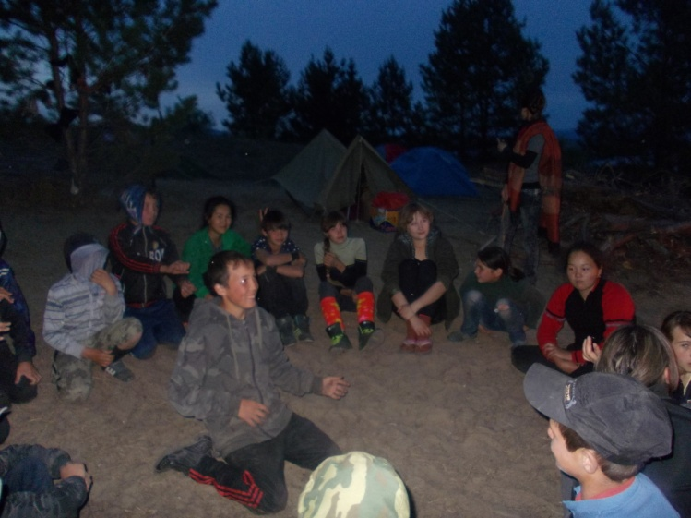
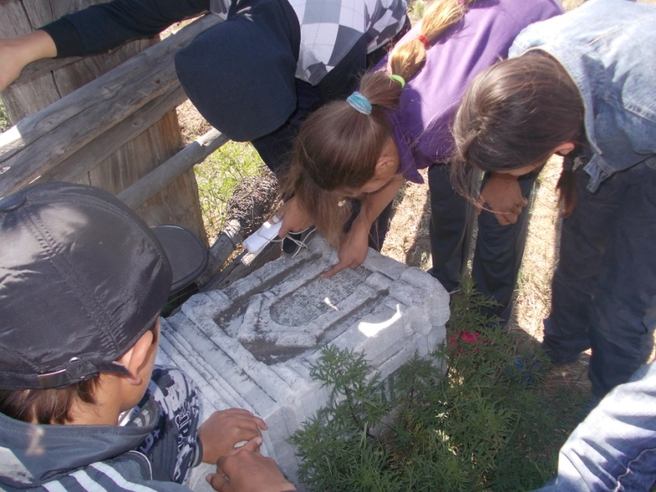
Летний - оздоровительный лагерь «Круто»
Прохождение ПТМ
Поход на остров
Посиделки у костра
Памятные места

Slide 12
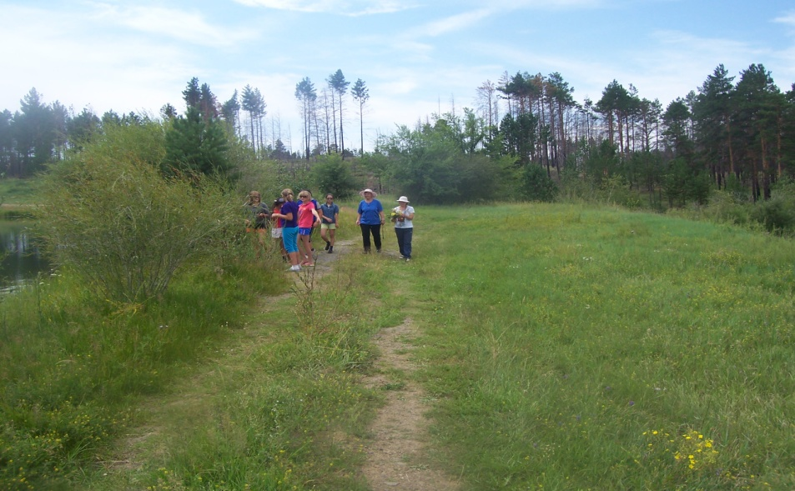
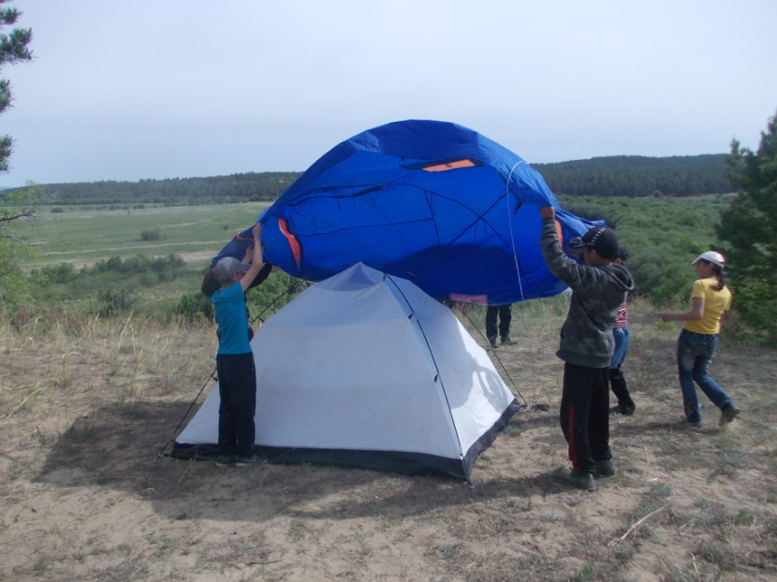
Туристический поход на Песчанку
Встреча на заставе Курорт-Киран
Привал
«

Slide 13
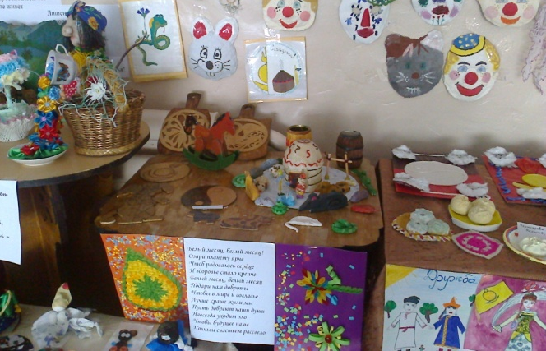
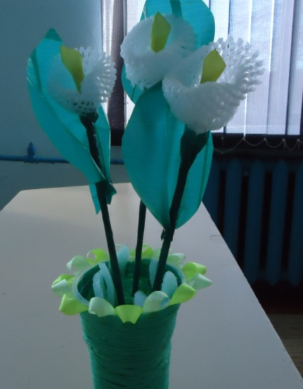
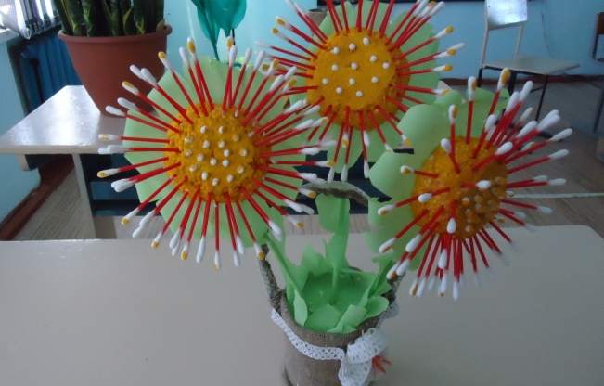
Вторая жизнь бросового материала

Slide 14
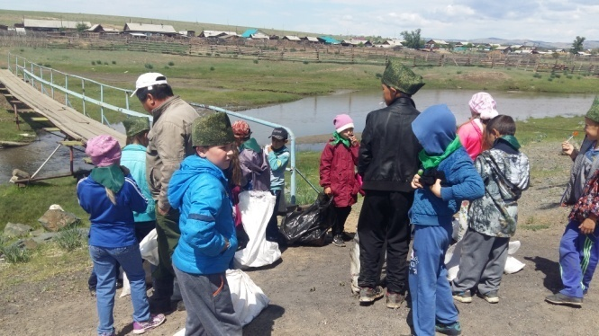
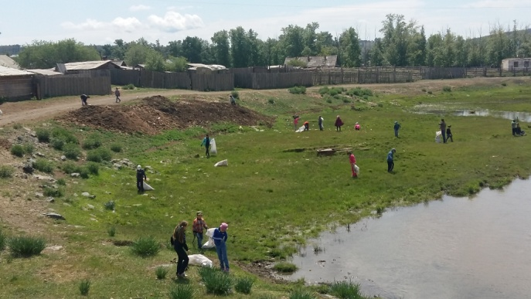
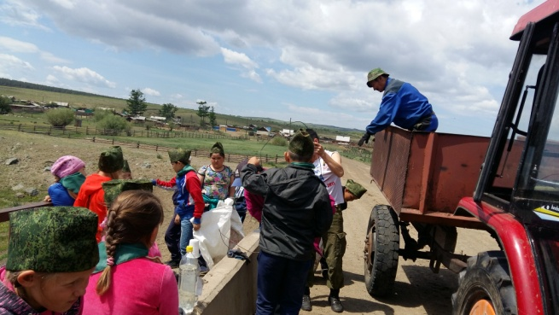
Экологический десант «Берегите нашу речку»

Slide 15
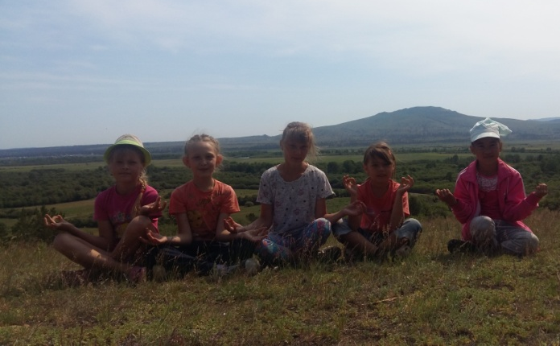
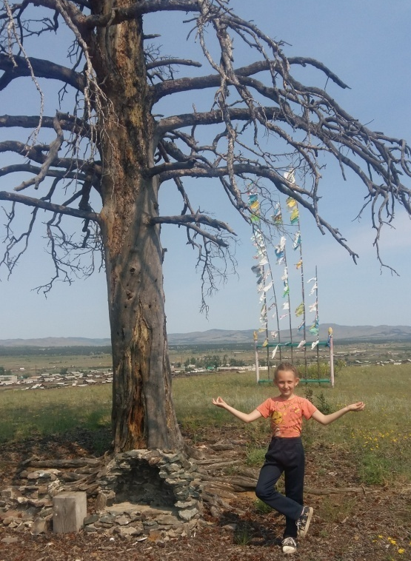
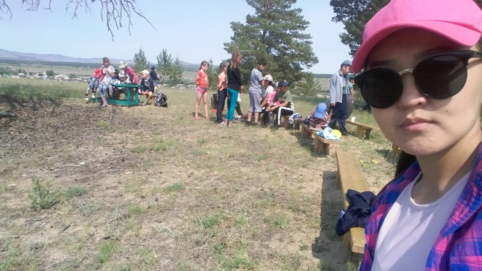
Экскурсия по святым местам

Slide 16
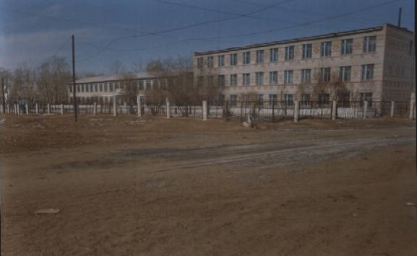
Усть-Киранская
средняя
общеобразовательная школа-интернат
Спасибо за внимание

